Slide 1

事务 Transaction
Notes:
事务是应用程序将多个读写操作组合成一个逻辑单元的一种方式。
单节点/分布式
竞争 写写 读写 写读
Portal quiz cricketinfo等 api

Slide 2
Example
func NewRound(c *gin.Context) {
round := RoundParma(c)
seriesId, err := getSeriesId(c)
series, err := r.DB.Quiz().GetSeries(seriesId)
overlapped:= checkRoundOverlap(seriesId, round, 0)
if overlapped {
return 404
}
createNewRound(&round)
return 200
}
func CheckRoundOverlap(seriesId, startTime, endTime, roundId) (bool, error) {
var count int64
err := q.db.Model(&rdsModel.Round{}).Where("series_id = ? AND ((start_time <= ? AND end_time >= ?) OR (start_time >= ? AND start_time <= ?)) AND id != ?", seriesId, startTime, startTime, startTime, endTime, roundId).Count(&count).Error
return count > 0, err
}

Slide 3
ACID
原子性（Atomicity）
能够在错误时中止事务，并将部分完成的写入全部丢弃。换而言之，需要保证要么全部成功，要么全部失败
一致性（Consistency）
对数据有特定的预期状态，任何数据更改必须满足这些状态约束
隔离性（Isolation）
并发执行的多个事务相处隔离，不能相互交叉
持久性（Durability）
本质上提供一个安全可靠的地方来存储数据而不用担心数据丢失。持久性是一个承诺，即一旦事务成功完成，即使发生硬件故障或数据库崩溃，写入的任何数据也不会丢失。
Notes:
一致性取决于应用程序对不变量的理解，应用程序负责正确定义它的事务，并保持一致性。这并不是数据库可以保证的事情：如果你写入违反不变量的脏数据，数据库也无法阻止你。数据库只管存储。原子性，隔离性和持久性是数据库的属性，而一致性（在ACID意义上）是应用程序的属性。应用可能依赖数据库的原子性和隔离属性来实现一致性，但这并不仅取决于数据库。

Slide 4
事务的隔离级别
读未提交
读已提交
可重复读
串行化

Slide 5
读-提交 Read Commit
最基本的事务隔离级别是读已提交（Read Committed），它提供了两个保证：
从数据库读时，只能看到已提交的数据（没有脏读（dirty reads））。
写入数据库时，只会覆盖已经写入的数据（没有脏写（dirty writes））。
防止脏读
读写锁
保存旧值和新值
防止脏写
行锁

Slide 6
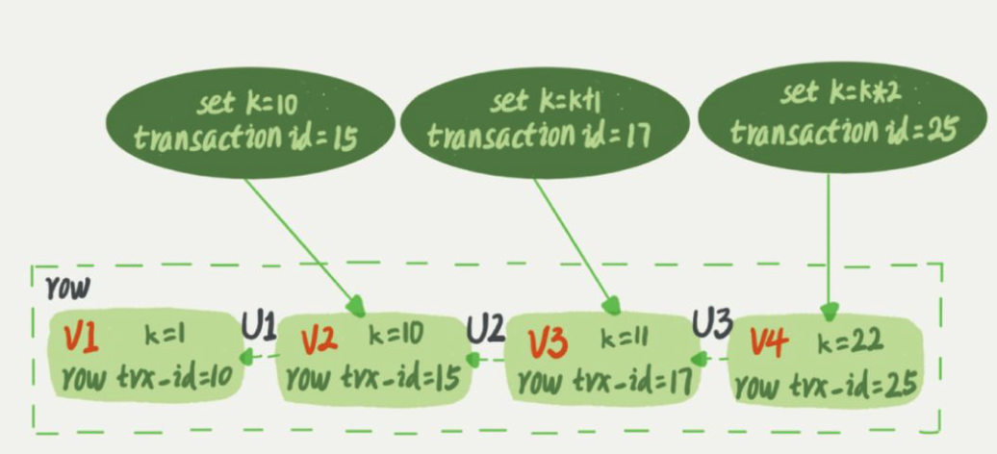
可重复读 Repeatable Read
MVCC
在innodb中每一个事务都有一个唯一的事务ID，叫做transaction id，它是按顺序严格递增的。每行数据也有多个版本，在事务更新数据的时候，都会将自己的transaction id赋值给它，记为row trx_id
每一个事务构建了一个数组，用来保存这个事务启动的瞬间，当前正在活跃的所有事务ID(指启动但未提交)，在这些ID中的最小值为低水位，当前系统已创建过的事务ID的最大值加一为高水位(即将分配的事务ID)
小于低水位，可见
高于等于高水位，不可见
在这之间，若处于数组中，不可见; 不在，则可见。
Notes:
从性能的角度来看，快照隔离的一个关键原则是：读不阻塞写，写不阻塞读。
与读取提交的隔离类似，快照隔离的实现通常使用写锁来防止脏写。这意味着进行写入的事务会阻止另一个事务修改同一个对象。
读取不需要任何锁定。这允许数据库在处理一致性快照上的长时间查询时，可以正常地同时处理写入操作，且两者间没有任何锁定争用。

Slide 7
写倾斜与幻读
幻读： 一个事务中的写入改变了另外一个事务的查询结果的现象
例子：
会议室预定
值班
声明一个用户名
Notes:
实体化解决冲突

Slide 8
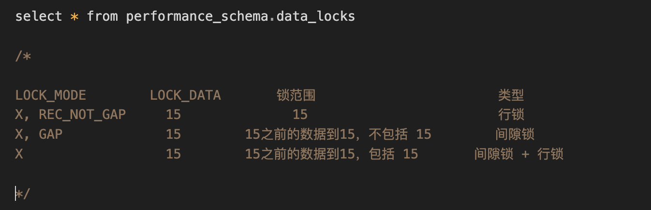
间隙锁

Slide 9
更新丢失
应用程序从数据库读取某些值，根据应用逻辑做出修改，然后写回新值 (read-modify-write过程)。当有两个事务在同样的数据对象上执行类似操作时，由于隔离性，第二个写操作并不包括第一个事务修改后的值，最终会导致第一个事务的修改值可能会丢失。
防止更新丢失方法
原子锁。
显式加锁
自动检测更新丢失

Slide 10
串行化
实际串行执行
两阶段加锁 (two-phase locking, 2PL)
可串行化的快照隔离

Slide 11
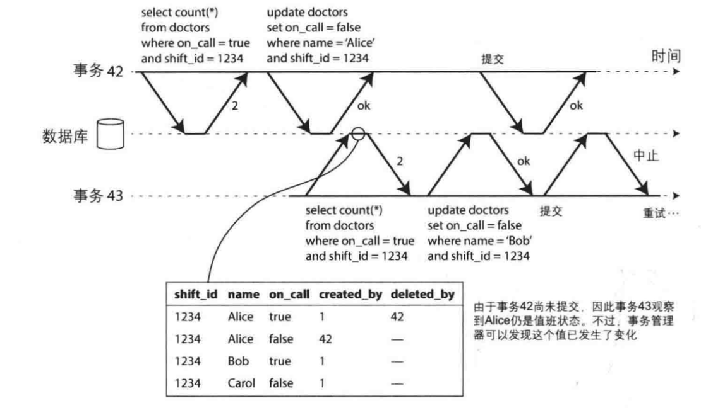
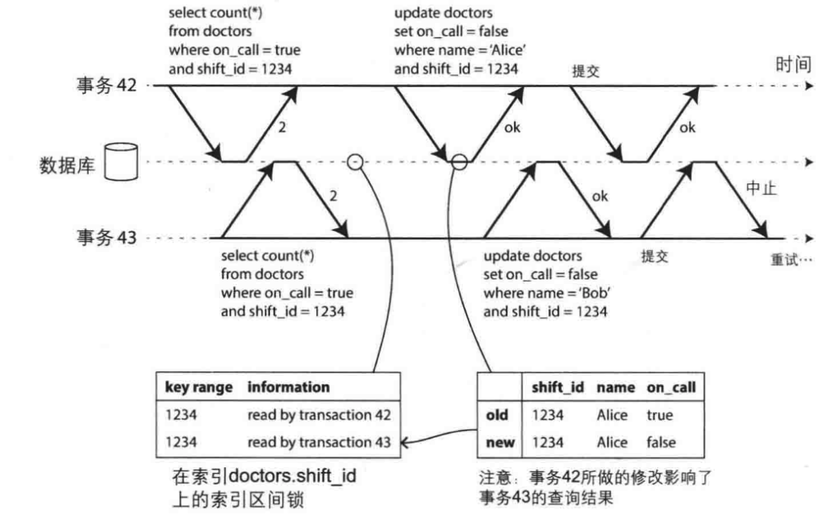
可串行化的快照隔离
检测是否读取了过期的MVCC对象
数据库需要跟踪一个事务由于MVCC可见性规则而忽略另一个事务的写入。当事务想要提交时，数据库检查是否有任何被忽略的写入现在已经被提交。如果是这样，事务必须中止。
检测写是否影响了之前的读
考虑的是另一个事务在读取数据之后修改数据。

Slide 12
事务处理错误与中止
如果事务实际上成功了，但是在服务器试图向客户端确认提交成功时网络发生故障(在客户端看来事务是失败了)，那么重试事务导致事务执行了两次——除非有额外的应用级除重机制。
如果错误是由于负载过大造成的，则重试事务将使问题变得更糟。需要限制重试次数、采用指数回退算法。
仅在临时性错误（例如，由于死锁，异常情况，临时性网络中断和故障切换）后才需要重试。在发生永久性错误（例如，违反约束）之后重试是毫无意义的。
如果事务在数据库之外也有副作用，即使事务被中止，也可能发生这些副作用。比如更新操作后附带发送电子邮件。

Slide 13
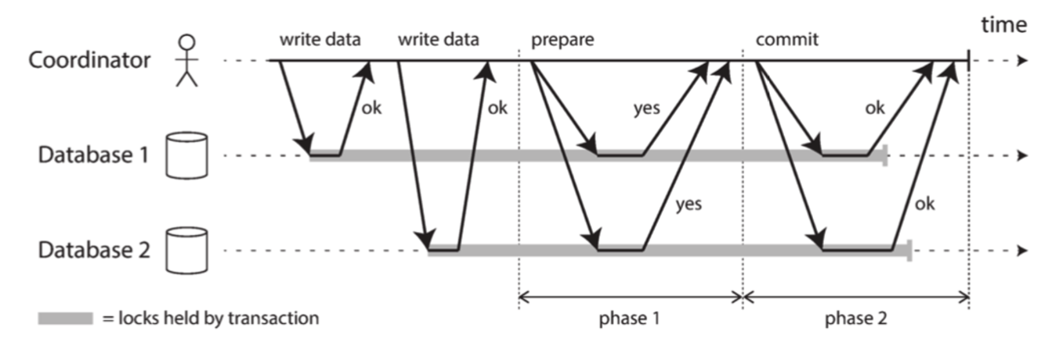
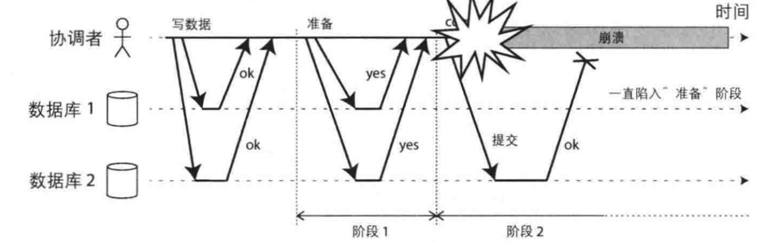
分布式事务
两阶段提交 2PC
分布式事务的现状：
分布式事务的名声毁誉参半，尤其是那些通过两阶段提交实现的。
一方面，它被视作提供了一个难以实现的重要的安全性保证；
另一方面，它们因为导致运维问题，造成性能下降，做出超过能力范围的承诺而饱受批评。
许多云服务由于其导致的运维问题，而选择不实现分布式事务。
MySQL中的分布式事务比单节点事务慢10倍以上
Notes:
当应用准备提交时，协调者开始阶段 1 ：它发送一个准备（prepare） 请求到每个节点，询问它们是否能够提交。然后协调者会跟踪参与者的响应：如果所有参与者都回答“是”，表示它们已经准备好提交，那么协调者在阶段 2 发出提交（commit） 请求，然后提交真正发生。如果任意一个参与者回复了“否”，则协调者在阶段2 中向所有节点发送中止（abort） 请求。

Slide 14
主键索引
加锁时，会先给表添加意向锁，IX 或 IS；
主键等值查询，数据存在时，会对该主键索引的值加行锁 X,REC_NOT_GAP；
主键等值查询，数据不存在时，会对查询条件主键值所在的间隙添加间隙锁 X,GAP；
主键等值查询，范围查询时情况则比较复杂：
8.0.17 版本是前开后闭，而 8.0.18 版本及以后，修改为了前开后开区间；
临界 <= 查询时，8.0.17 会锁住下一个 next-key 的前开后闭区间，而 8.0.18 及以后版本，修复了这个 bug
非主键唯一索引
非主键唯一索引等值查询，数据存在，for update 是会在主键加锁的， for share 只有在走覆盖索引的情况下，会仅在自己索引上加锁；
非主键索引等值查询，数据不存在，无论是否索引覆盖，相当于一个范围查询，仅仅会在非主键索引上加锁，加的还是间隙锁，前开后开区间；
在非主键唯一索引范围查询时，不是覆盖索引的时候，会对相应的范围加前开后闭区间，并且如果存在数据，会对对应的主键加行锁；
在非主键唯一索引范围查询时，如果是覆盖索引时，会对所有的后闭区间对应的主键，加行锁；
在非主键唯一索引加锁时，还是存在 next-key 锁住下一个区间的 bug。
普通索引
普通索引等值查询，因为不能确定唯一性，所以即使定位到记录，也是会向后查询，直到查询到不为该值的记录，从而锁定该值的区间；
普通索引的锁也是加载该索引上的，如果涉及到存在的记录，会对该主键加行锁；
普通索引的范围查询，同样出现 next-key 查询下一个区间的 bug。
普通字段
普通字段查询，会查询全表，这里锁的话就会锁住主键的所有区间。

